Slide 1
Теория экстремальных значений (многомерный случай)
Финансовая эконометрика

Slide 2
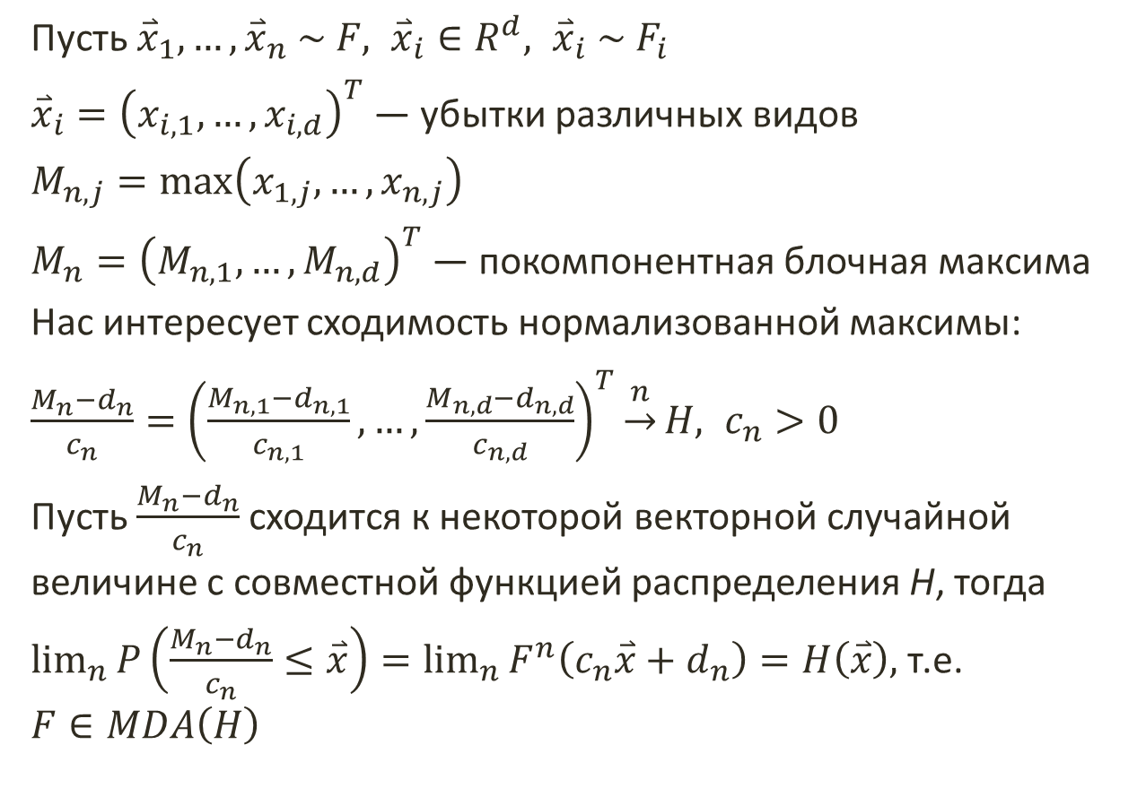
Многомерная максима
Пусть ${\overset{⃑}{x}}_{1},…,{\overset{⃑}{x}}_{n} \sim F, {\overset{⃑}{x}}_{i}∈R^{d}, {\overset{⃑}{x}}_{i} \sim F_{i}$
${\overset{⃑}{x}}_{i}={\left(x_{i,1},…,x_{i,d}\right)}^{T}$ — убытки различных видов
$M_{n,j}=\max\left(x_{1,j},…,x_{n,j}\right)$
$M_{n}={\left(M_{n,1},…,M_{n,d}\right)}^{T}$ — покомпонентная блочная максима
Нас интересует сходимость нормализованной максимы:
$\frac{M_{n}−d_{n}}{c_{n}}={\left(\frac{M_{n,1}−d_{n,1}}{c_{n,1}},…,\frac{M_{n,d}−d_{n,d}}{c_{n,d}}\right)}^{T}\underset{→}{n}H, c_{n}>0$
Пусть $\frac{M_{n}−d_{n}}{c_{n}}$ сходится к некоторой векторной случайной величине с совместной функцией распределения H, тогда
$\lim_{n}{P\left(\frac{M_{n}−d_{n}}{c_{n}}≤\overset{⃑}{x}\right)}=\lim_{n}{F^{n}\left(c_{n}\overset{⃑}{x}+d_{n}\right)}=H\left(\overset{⃑}{x}\right),$ т.е. $F∈MDA\left(H\right)$

Slide 3
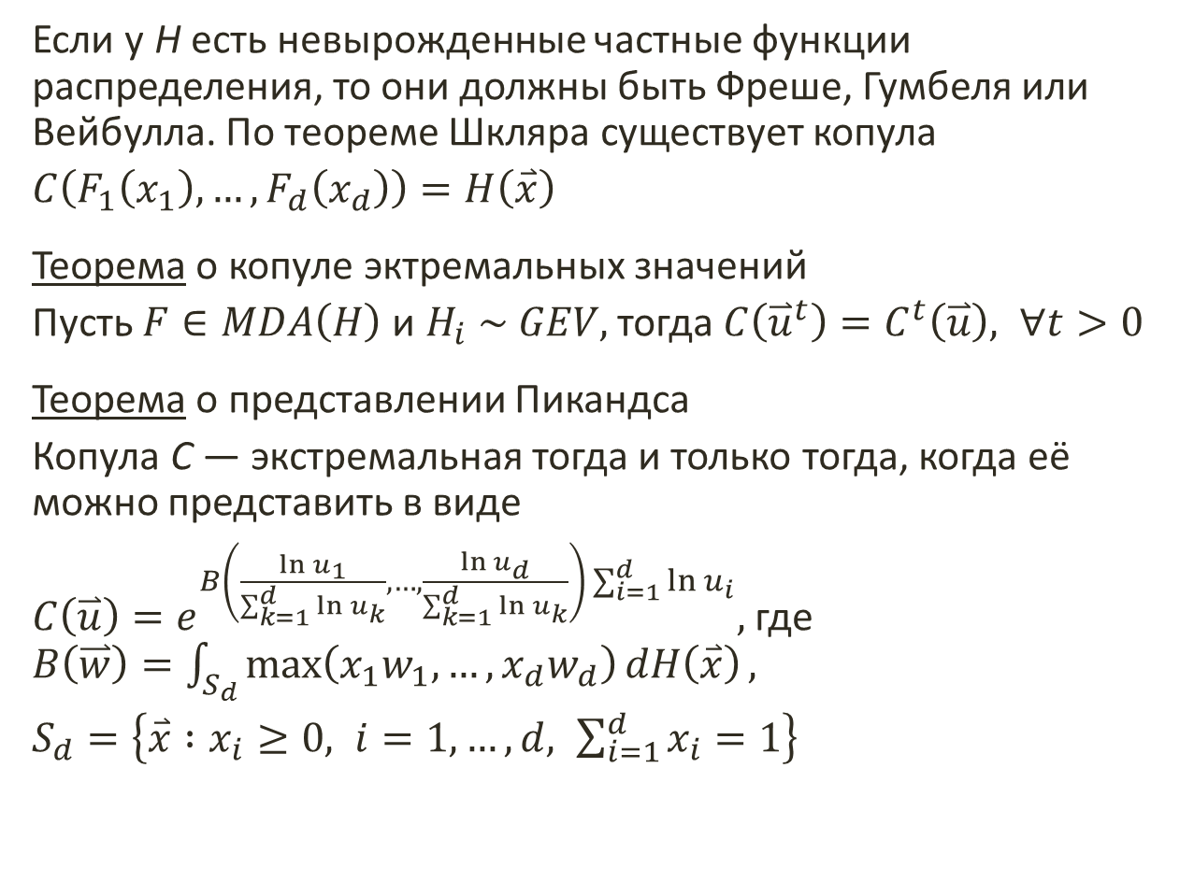
Экстремальная копула
Если у H есть невырожденные частные функции распределения, то они должны быть Фреше, Гумбеля или Вейбулла. По теореме Шкляра существует копула
$C\left(F_{1}\left(x_{1}\right),…,F_{d}\left(x_{d}\right)\right)=H\left(\overset{⃑}{x}\right)$
Теорема о копуле эктремальных значений
Пусть $F∈MDA\left(H\right)$ и $H_{i} \sim GEV,$ тогда $C\left({\overset{⃑}{u}}^{t}\right)=C^{t}\left(\overset{⃑}{u}\right), ∀t>0$
Теорема о представлении Пикандса
Копула C — экстремальная тогда и только тогда, когда её можно представить в виде
$C\left(\overset{⃑}{u}\right)=e^{B\left(\frac{\ln{u_{1}}}{\sum_{k=1}^{d}{\ln{u_{k}}}},…,\frac{\ln{u_{d}}}{\sum_{k=1}^{d}{\ln{u_{k}}}}\right)\sum_{i=1}^{d}{\ln{u_{i}}}},$ где $B\left(\overset{⃑}{w}\right)=\int_{S_{d}}^{ }{\max\left(x_{1}w_{1},…,x_{d}w_{d}\right)dH\left(\overset{⃑}{x}\right)},$
$S_{d}=\left\{\overset{⃑}{x} :x_{i}≥0, i=1,…,d, \sum_{i=1}^{d}{x_{i}}=1\right\}$

Slide 4
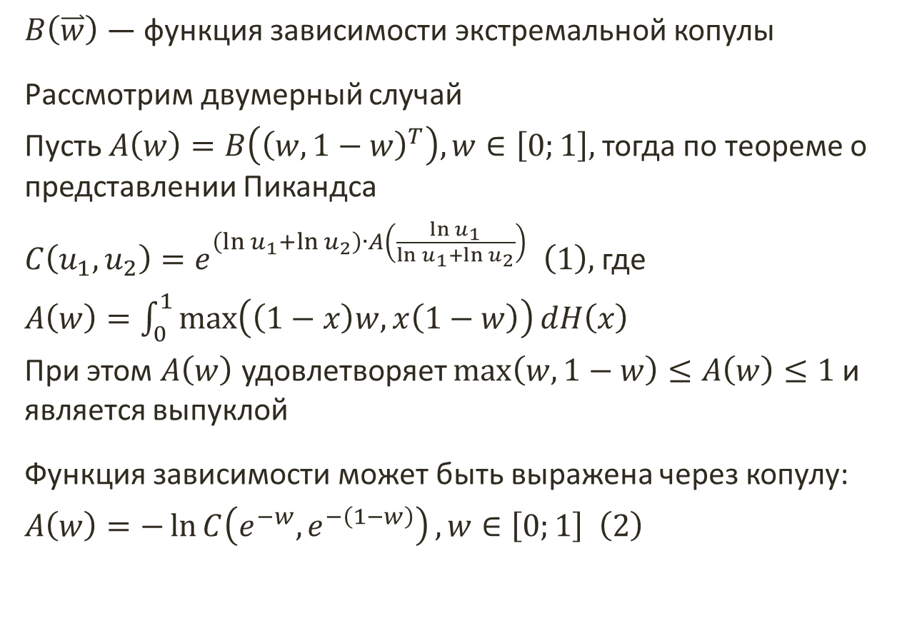
Функция зависимости
$B\left(\overset{⃑}{w}\right)$ — функция зависимости экстремальной копулы
Рассмотрим двумерный случай
Пусть $A\left(w\right)=B\left({\left(w,1−w\right)}^{T}\right), w∈\left[0;1\right],$ тогда по теореме о представлении Пикандса
$C\left(u_{1},u_{2}\right)=e^{\left(\ln{u_{1}}+\ln{u_{2}}\right)∙A\left(\frac{\ln{u_{1}}}{\ln{u_{1}}+\ln{u_{2}}}\right)} \left(1\right),$ где
$A\left(w\right)=\int_{0}^{1}{\max\left(\left(1−x\right)w,x\left(1−w\right)\right)dH\left(x\right)}$
При этом $A\left(w\right)$ удовлетворяет $\max\left(w,1−w\right)≤A\left(w\right)≤1$ и является выпуклой
Функция зависимости может быть выражена через копулу:
$A\left(w\right)=−\ln{C\left(e^{−w},e^{−\left(1−w\right)}\right)}, w∈\left[0;1\right] \left(2\right)$

Slide 5
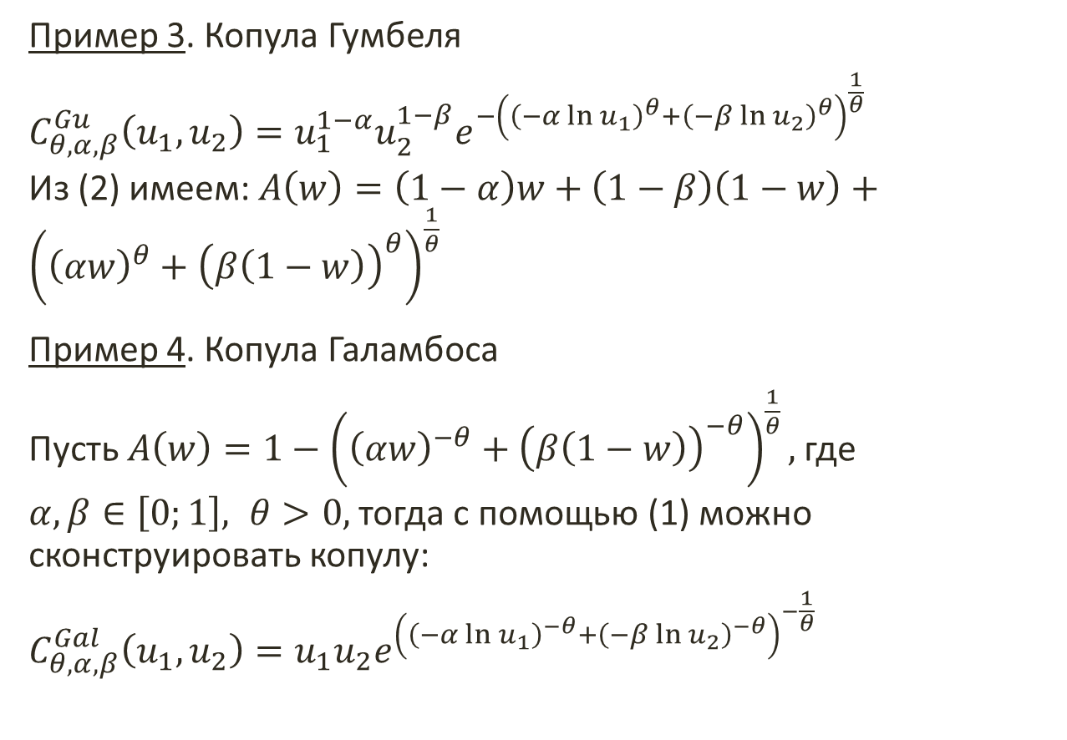
Примеры
Пример 3. Копула Гумбеля
$C_{θ,α,β}^{Gu}\left(u_{1},u_{2}\right)=u_{1}^{1−α}u_{2}^{1−β}e^{−{\left({\left(−α\ln{u_{1}}\right)}^{θ}+{\left(−β\ln{u_{2}}\right)}^{θ}\right)}^{\frac{1}{θ}}}$
Из (2) имеем:$A\left(w\right)=\left(1−α\right)w+\left(1−β\right)\left(1−w\right)+{\left({\left(αw\right)}^{θ}+{\left(β\left(1−w\right)\right)}^{θ}\right)}^{\frac{1}{θ}}$
Пример 4. Копула Галамбоса
Пусть $A\left(w\right)=1−{\left({\left(αw\right)}^{−θ}+{\left(β\left(1−w\right)\right)}^{−θ}\right)}^{\frac{1}{θ}},$ где
$α,β∈\left[0;1\right], θ>0,$ тогда с помощью (1) можно сконструировать копулу:
$C_{θ,α,β}^{Gal}\left(u_{1},u_{2}\right)=u_{1}u_{2}e^{{\left({\left(−α\ln{u_{1}}\right)}^{−θ}+{\left(−β\ln{u_{2}}\right)}^{−θ}\right)}^{−\frac{1}{θ}}}$

Slide 6
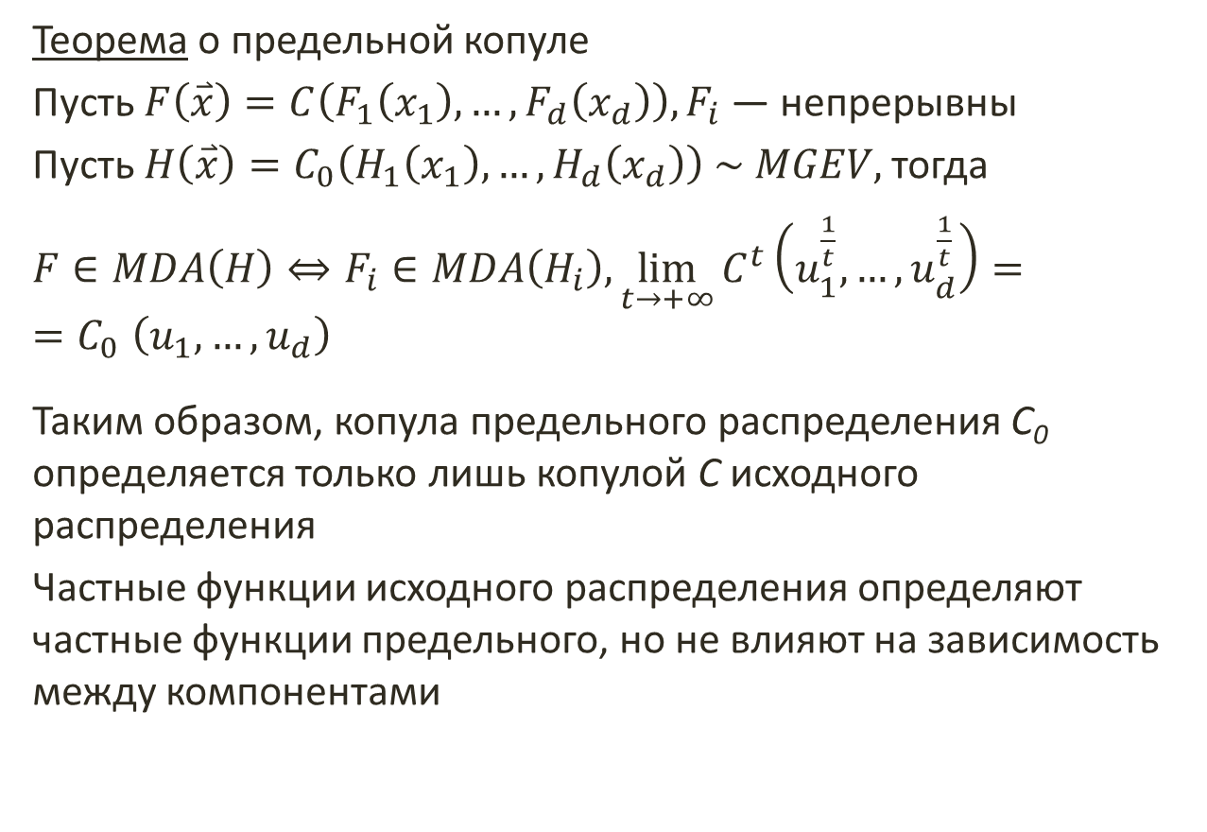
Предельная копула
Теорема о предельной копуле
Пусть $F\left(\overset{⃑}{x}\right)=C\left(F_{1}\left(x_{1}\right),…,F_{d}\left(x_{d}\right)\right), F_{i}$ — непрерывны
Пусть $H\left(\overset{⃑}{x}\right)=C_{0}\left(H_{1}\left(x_{1}\right),…,H_{d}\left(x_{d}\right)\right) \sim MGEV,$ тогда
$F∈MDA\left(H\right)⇔F_{i}∈MDA\left(H_{i}\right), \lim_{t→+∞}{C^{t}\left(u_{1}^{\frac{1}{t}},…,u_{d}^{\frac{1}{t}}\right)}={=C}_{0}\left(u_{1},…,u_{d}\right)$
Таким образом, копула предельного распределения C₀ определяется только лишь копулой C исходного распределения
Частные функции исходного распределения определяют частные функции предельного, но не влияют на зависимость между компонентами

Slide 7
MGEV в R
Практический пример 2. Биржевые индексы DAX и FTSE
# загрузка данных
ftse <- EuStockMarkets[,4]
ftse <- ftse[2:(T+1)]/ftse[1:T]-1
ftse <- - ftse
ESM <- cbind(dax,ftse)
# расчёт максим
Mn <- rep(0,times=m*2)
dim(Mn) <- c(m,2)
for (i in 1:2) {
for (j in 1:m)
Mn[j,i] <- max(ESM[((j-1)*n+1):(j*n),i])
}

Slide 8
MGEV в R
# частные распределения на основе GED
fit1 <- fgev(Mn[,1])
fit2 <- fgev(Mn[,2])
# экстремальные копулы
library(copula)
gumb.cop <- gumbelCopula(2)
gal.cop <- galambosCopula(2)
# значения частных функций распределения
cdf1 <- pgev(Mn[,1],loc=fit1$estimate[1],
scale=fit1$estimate[2],shape=fit1$estimate[3])
cdf2 <- pgev(Mn[,2],loc=fit2$estimate[1],
scale=fit2$estimate[2],shape=fit2$estimate[3])
cdf <- cbind(cdf1,cdf2)

Slide 9
MGEV в R
# подгонка копулы
gumb.fit <- fitCopula(cdf,copula=gumb.cop)
gal.fit <- fitCopula(cdf,copula=gal.cop)
# модельные значения максим
N <- 10^5
cdf.sim <- rcopula(n=N,copula=gal.fit@copula)
sim1 <- qgev(cdf.sim[,1],loc=fit1$estimate[1],
scale=fit1$estimate[2],shape=fit1$estimate[3])
sim2 <- qgev(cdf.sim[,2],loc=fit2$estimate[1],
scale=fit2$estimate[2],shape=fit2$estimate[3])
gumb.fit@loglik | 5.798
gal.fit@loglik | 5.846

Slide 10
MGEV в R
# модельные убытки
w <- c(0.5,0.5)
loss <- sort(w[1]*sim1+w[2]*sim2)
# расчёт мер риска
k <- 4
alpha <- 1-1/k
VaR <- loss[alpha*N]
ES <- mean(loss[(alpha*N+1):N])
VaR | 0.029
ES | 0.043

Slide 11
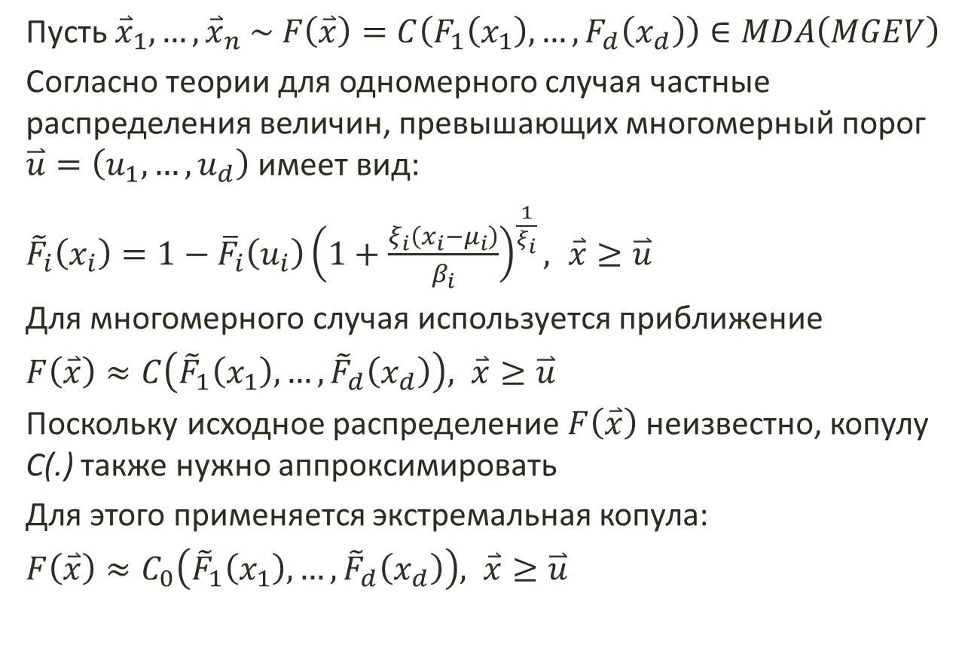
Превышение многомерного порога
Пусть ${\overset{⃑}{x}}_{1},…,{\overset{⃑}{x}}_{n} \sim F\left(\overset{⃑}{x}\right)=C\left(F_{1}\left(x_{1}\right),…,F_{d}\left(x_{d}\right)\right)∈MDA\left(MGEV\right)$
Согласно теории для одномерного случая частные распределения величин, превышающих многомерный порог $\overset{⃑}{u}=\left(u_{1},…,u_{d}\right)$ имеет вид:
${\tilde{F}}_{i}\left(x_{i}\right)=1−{\overline{F}}_{i}\left(u_{i}\right){\left(1+\frac{ξ_{i}\left(x_{i}−μ_{i}\right)}{β_{i}}\right)}^{\frac{1}{ξ_{i}}}, \overset{⃑}{x}≥\overset{⃑}{u}$
Для многомерного случая используется приближение
$F\left(\overset{⃑}{x}\right)≈C\left({\tilde{F}}_{1}\left(x_{1}\right),…,{\tilde{F}}_{d}\left(x_{d}\right)\right), \overset{⃑}{x}≥\overset{⃑}{u}$
Поскольку исходное распределение $F\left(\overset{⃑}{x}\right)$ неизвестно, копулу C(.) также нужно аппроксимировать
Для этого применяется экстремальная копула:
$F\left(\overset{⃑}{x}\right)≈C_{0}\left({\tilde{F}}_{1}\left(x_{1}\right),…,{\tilde{F}}_{d}\left(x_{d}\right)\right), \overset{⃑}{x}≥\overset{⃑}{u}$

Slide 12
Превышение многомерного порога в R
# выборка значений, превышающих многомерный порог
u <- c(sort(dax)[0.9*T],sort(ftse)[0.9*T])
t.ESM <- ESM[(ESM[,1]>u[1])&(ESM[,2]>u[2]),]
# частные распределения на основе GED
fit1 <- fpot(t.ESM[,1],threshold=u[1],
model="gpd",method="SANN")
fit2 <- fpot(t.ESM[,2],threshold=u[2],
model="gpd",method="SANN")
# значения частных функций распределения
cdf1 <- pgpd(t.ESM[,1],loc=u[1],scale=fit1$par[1],
shape=fit1$par[2])
cdf2 <- pgpd(t.ESM[,2],loc=u[2],scale=fit2$par[1],
shape=fit2$par[2])
cdf <- cbind(cdf1,cdf2)

Slide 13
Превышение многомерного порога в R
# подгонка копулы
gumb.fit <- fitCopula(cdf,copula=gumb.cop)
gal.fit <- fitCopula(cdf,copula=gal.cop)
# модельные значения убытков
cdf.sim <- rcopula(n=N,copula=gal.fit@copula)
sim1 <- qgpd(cdf.sim[,1],loc=u[1],scale=fit1$par[1],
shape=fit1$par[2])
sim2 <- qgpd(cdf.sim[,2],loc=u[2],scale=fit2$par[1],
shape=fit2$par[2])
gumb.fit@loglik | 12.27
gal.fit@loglik | 12.69

Slide 14
Превышение многомерного порога в R
# убытки по портфелю
loss <- sort(w[1]*sim1+w[2]*sim2)
# расчёт мер риска
Fu <- nrow(t.ESM)/T
alpha <- 1-1/(260*Fu)
VaR <- loss[alpha*N]
ES <- mean(loss[(alpha*N+1):N])
VaR | 0.029
ES | 0.037

Slide 15
Домашнее задание
рассчитать оценки риска для портфеля из двух биржевых индексов с помощью многомерных версий метода блочных максим и метода превышения порогового значения
построить кривую VaR для портфеля и проверить качество оценок

